Slide 1



Pegue as dicas, evite as crianças. Encontre a festa, se você sobreviver.
Notes:
Dizer a tagline em voz alta e deixar dois segundos de silêncio antes de passar.

Slide 2

GÊNERO
Caça ao tesouro
CRÉDITOS
Christian Miranda
DURAÇÃO
6 minutos por partida. Uma noite, da meia-noite às 6h
programação e game design
PLATAFORMAS
PC (Steam) e navegador (itch.io)
Gabriel Góes
arte e game design
IDIOMA
Inglês
Karina D’Alessandre
PÚBLICO
10+ · casual · sessões curtas
trilha sonora
PREÇO SUGERIDO
US$ 6,99

Slide 3

Toda noite de Halloween os vivos e os monstros dividem a mesma rua, e em algum lugar da cidade acontece THE PARTY, a festa que qualquer monstro trocaria a vida eterna pra participar.
Você é um vampiro que se acha demais. Esse ano o convite não chegou, e você tem certeza de que foi culpa do carteiro.
Não foi. Foi o que você fez na festa do ano passado.
São seis minutos até o sol nascer, e metade da cidade vai mentir para você.

Slide 4

O LOOP, E TUDO O QUE ATRAPALHA
1
2
3
4
Achar a festa
Achar o gato
Ouvir o monstro
Fechar o cerco
É a única coisa que você tem que fazer, e ninguém te diz onde é.
O gato-guia ativa a visão vampírica, onde é possível ver os monstros.
Cada um entrega uma carta: distrito, avenida, rua ou decoração.
Cada dica reduz onde a festa pode estar. O mapa sombreia, não elimina.
Porta errada = mais doce
Doce atrai criança
Os moradores insistem que você é um trick-or-treater e enchem o seu saco de bala.
E criança atrapalha. Quanto mais bala você carrega, mais devagar você chega.
Atraso = festa perdida
Nem toda dica é verdade
Às 6h o sol nasce. Não existe segunda chance na mesma noite.
Alguns monstros mentem, outros lembram muito bem de você do ano passado.

Slide 5

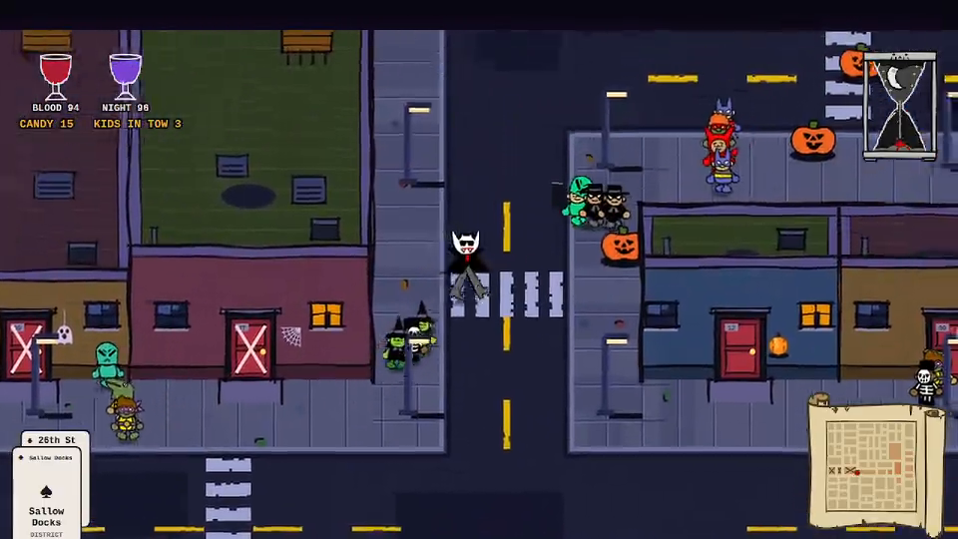

Slide 6

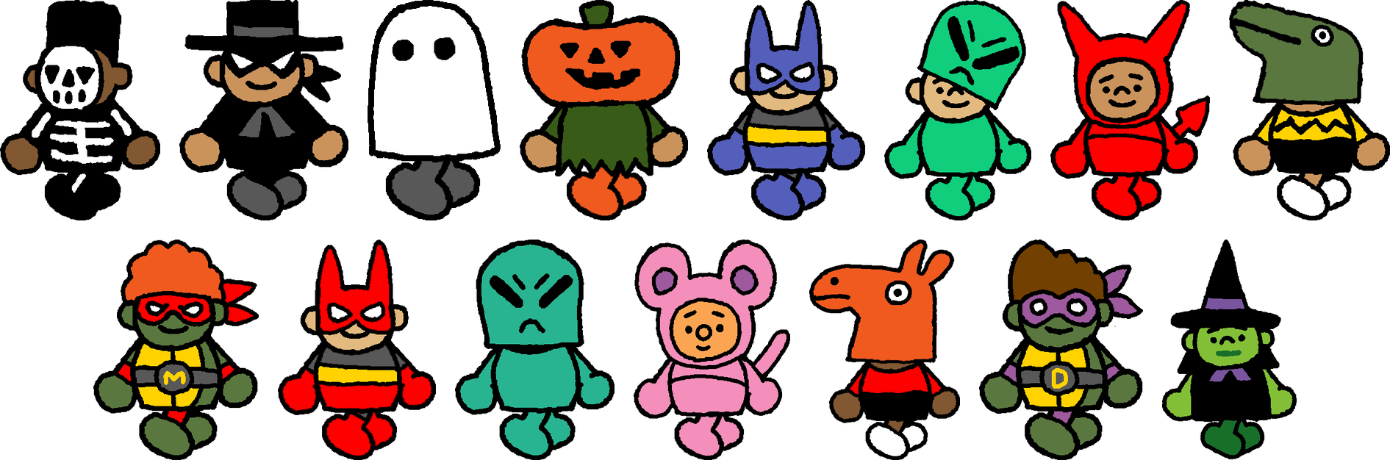
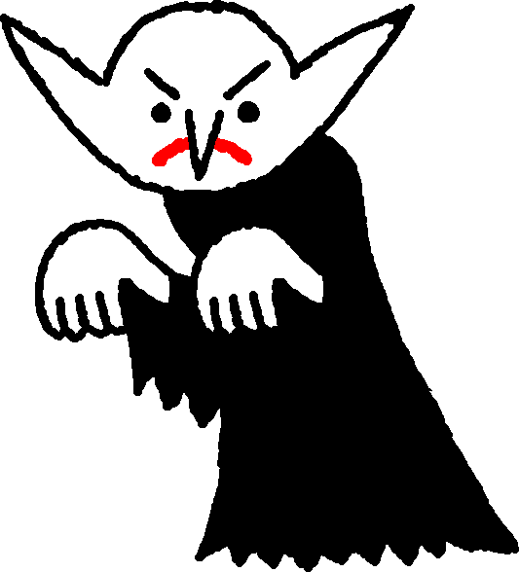
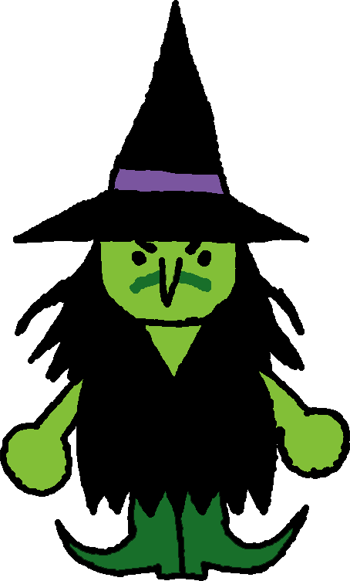
Mapa imenso
Monstros variados, fantasias variadas
Centenas de NPCs
Rejogabilidade infinita
Sistema de dicas: verdade ou mentira
Trilha sonora original
Estilo de desenho visualmente impactante

Slide 7

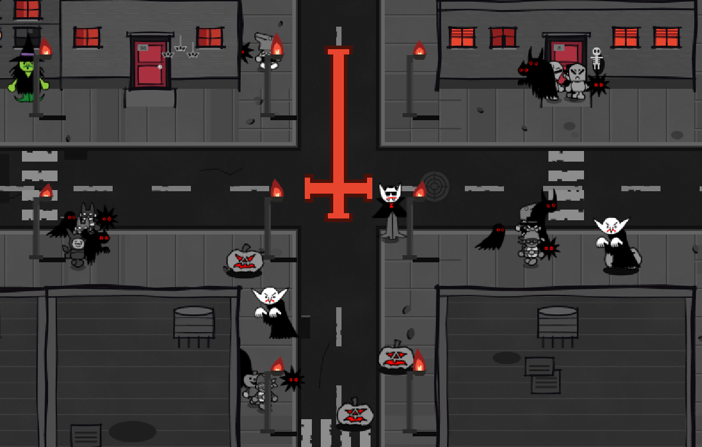
Por alguns segundos, a cidade mostra o que ela é.
Notes:
Se der para mostrar o jogo rodando ao vivo, é esta a tela que se mostra.

Slide 8

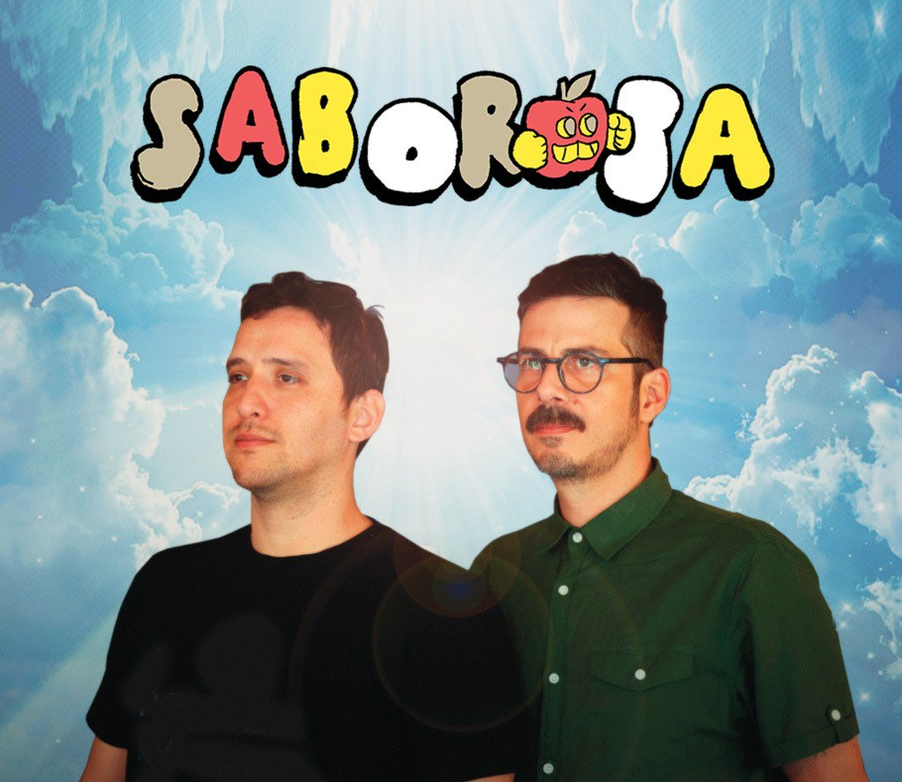
Christian Miranda
programação e game design
Arquitetura, cidade procedural, e o sistema de pistas e de mentira que segura o jogo de pé.
Gabriel Góes
arte e direção visual
Quadrinista. Criador de Billy Soco e Tiger Fist (Wundertoy Comics) e coautor das adaptações de O Beijo no Asfalto e Vestido de Noiva, de Nelson Rodrigues. Finalista do Prêmio Jabuti 2022 com Mapinguari. White Ravens, Cátedra UNESCO, FILBo.
Karina D’Alessandre
trilha sonora
Baterista de bandas punk, compondo pela primeira vez para um jogo: eletrônico com elementos de pós-punk. É a coisa mais fora da curva do projeto.

Slide 9

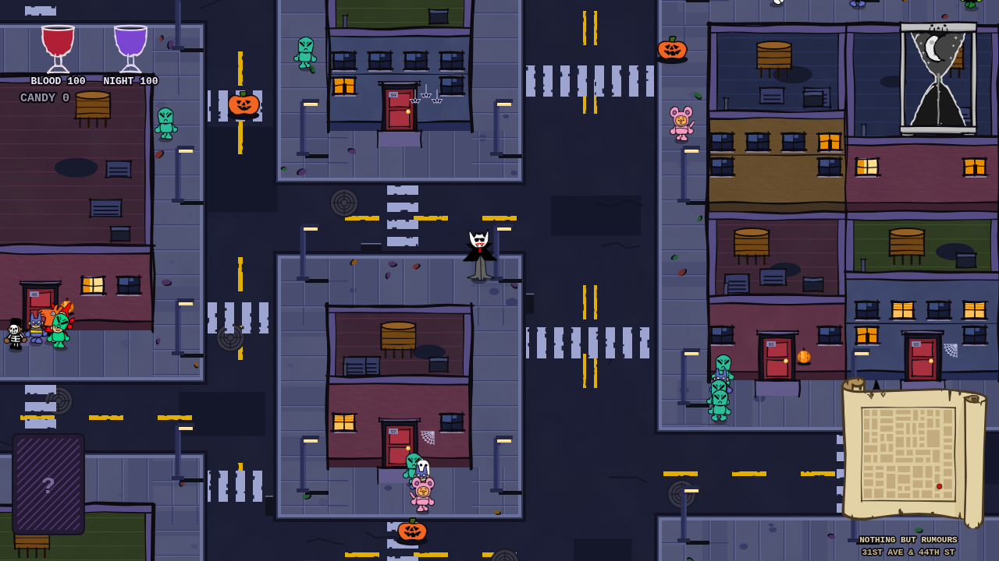
https://c-redfield.itch.io/the-party
As cartas que se contradizem
Duas dizendo avenidas diferentes não é bug: é um deles mentindo.
O mapa que sombreia
Ele nunca elimina uma porta. Só pinta mais forte onde as dicas concordam.
A visão vampírica
Acenda perto de um grupo de crianças e veja quantas não eram crianças.
Notes:
Se a sala topar, abrir o jogo aqui. Vale mais que o resto do deck inteiro.

Slide 10

US$ 20.000
Mais músicas
Mais festas
Mais fantasias
de adiantamento recuperável, liberado contra os marcos.
A Karina compondo a trilha inteira, e não só o tema.
Para a noite não terminar sempre atrás do mesmo tipo de porta.
Muda quem mente para você, e quanto doce você aguenta carregar.
70% estúdio / 30% publisher depois de recuperado.
A propriedade intelectual continua nossa.
Os doces, fechados
Outros idiomas
Ports
Em troca
A economia de doce de ponta a ponta.
Internacionalizar sai barato: o jogo tem pouco texto.
Steam, mobile
Publicação na Steam, marketing, assessoria de imprensa e acesso a festivais.

Slide 11

PARTIDA CURTA NÃO É JOGO PEQUENO
Among Us
Minit
Lethal Company
2018 · Innersloth · 3 pessoas
2018 · Devolver · 4 pessoas
2023 · Zeekerss · 1 pessoa
~10 min
60 seg
~15 min
por rodada
e você morre, de novo
por descida, com a cota correndo
Mentir é a mecânica, não o tema. Metade da mesa inventa, e o impostor soa igual a todo mundo. É o nosso problema — só que o nosso é com a cidade inteira, e sozinho.
O jogo inteiro é um cronômetro. O mundo recomeça a cada vida, o que você aprendeu não. Quatro pessoas, preto e branco, e ninguém achou curto demais.
Um prazo que não negocia e um lugar diferente a cada vez. Uma pessoa fez, e em semanas estava no topo da Steam. O relógio é o inimigo, igual ao nosso.
THE PARTY · 6 minutos. Cinco pistas por noite, metade delas mentira, e uma porta certa entre centenas.

Slide 12


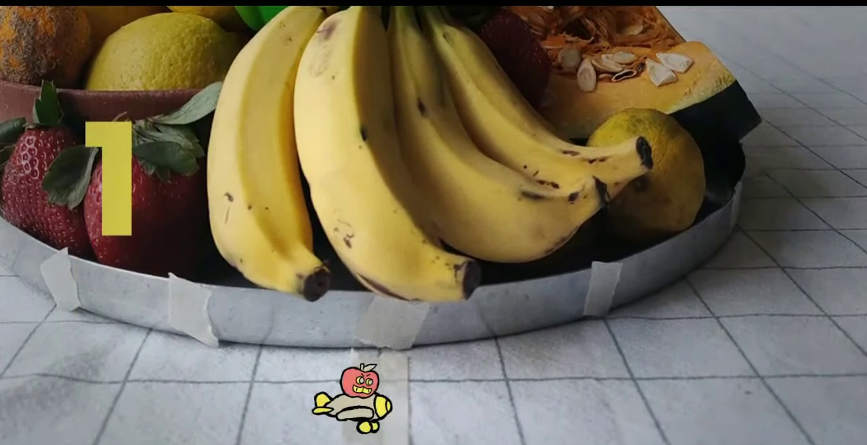
GMTK GAME JAM
Um shoot ’em up de avião
Você pilota uma maçã sobre uma natureza-morta que apodrece enquanto você voa. Ou impede o apodrecimento, ou para o tempo.
Chefes difíceis, no espírito de Cuphead.
A capa e o jogo rodando.
Itch.io/still-life

Slide 13

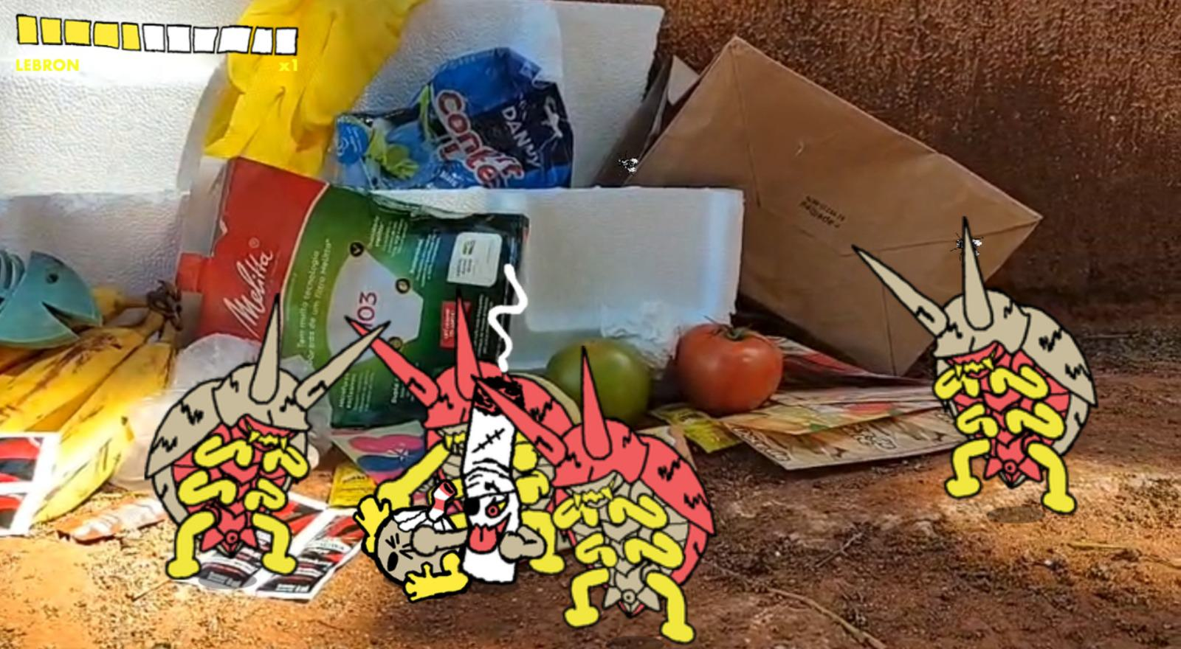
GAME JAM PRAIA GAMES 2026
#5
#2
geral
inovação
#6
36
arte
avaliações
Feito em 10 dias
Beat ’em up nas ruas de um Brasil pós-apocalíptico. O que levou o segundo lugar em inovação foi a câmera, que captura o ambiente e o devolve dentro do jogo, conforme a partida anda.
Baratas desenhadas à mão brigando em cima de lixo filmado.
Itch.io/batidao-de-coco

Slide 14
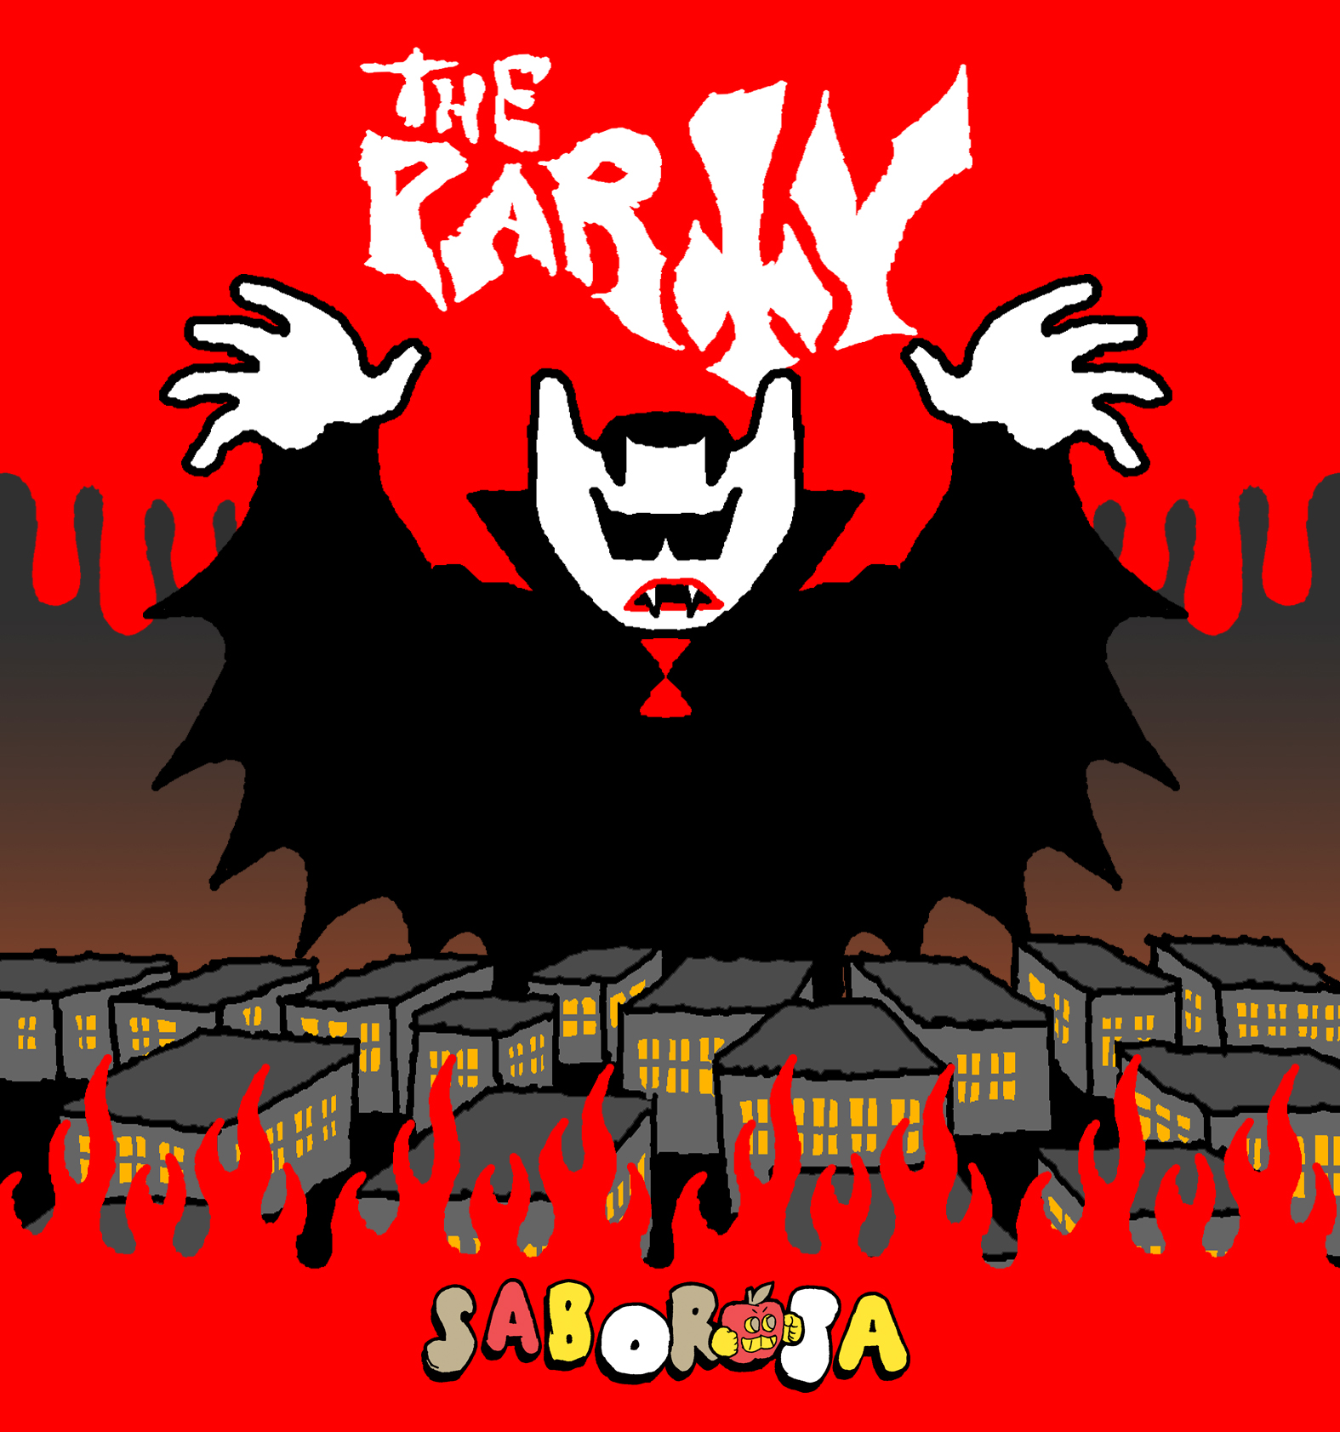
Pegue as dicas,
evite as crianças.
Encontre a festa,
se você sobreviver.
Seis minutos. Centenas de portas. Uma festa.
jogue em um clique:
https://c-redfield.itch.io/the-party

